Slide 1
ゲームクリエイター就職大作戦2015 企画紹介
システム工学科
ゲームクリエイトコース
泉山和史

Slide 2
スマートフォン用アクションゲーム
リア充防衛線
（仮タイトル）
「青春とは、どうにもならないことに頭を使う未熟なことだ」
「だから、他人の青春を羨ましいと思った時点で、アナタは今、青春をしている」

Slide 3
あらすじ
主人公Aは真面目で優しい少年。同性の友達もそこそこ。しかし彼女はいない。クラスのほとんどがリア充で蔓延している教室で、彼はいつもクラスメイトが羨ましくみえる。
夏休み。夏季講習が中断し、僅かながらも生徒たちに休日が訪れた。部活に全力を注ぐ者、恋愛に浸る者、ひたすら勉強をする者と、目的が様々でも学生としての夏休みを過ごしている。
目標も目的も無いAは夏休みに何をするか考えていると、臨時ニュースが流れてきた。

Slide 4
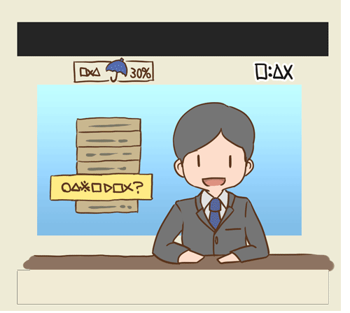
「謎の生命体が出現しました。彼らは爆弾を持ち、それは主に恋愛経験者に対して襲い掛かってきます。
恋愛未経験者に対しては爆弾も効果は無いとされていますが、十分に注意してください」

Slide 5
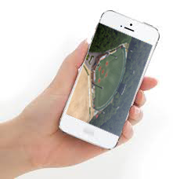
どうやらこの辺りの奴らは野球場に向かって行進しているらしい。いま野球場ではAの学校が甲子園の切符をかけての決勝戦。そしてそこには、野球部のキャプテンであり、リア充である古くからの友人が・・・・・・。
「爆破なんかさせない」
リア充は嫉妬の対象だが、Aにとっては憧れであり、なりたいものでもある。その憧れを壊そうとする奴らを野放しにはできない。
彼は修学旅行先で買った木刀をもって野球場へ走り始めた。

Slide 6
ゲームの流れ
ミッション選択
リトライ
戦闘開始
難易度選択
ミッションクリア
ミッション失敗
ストーリー
（スキップ可能）
クリア
情報更新
諦める
ステージ選択

Slide 7

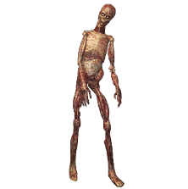
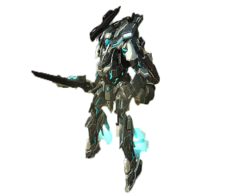
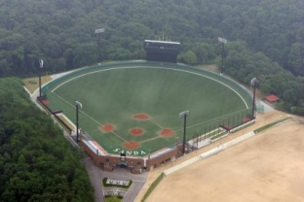
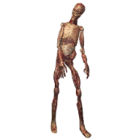

リア充を爆発から守るゲーム
敵
進軍
爆撃
残り ２０体
プレイヤー
防衛、撃退
敵の全滅で勝利
ステージ数は５から１０を
予定
⇐拠点
HP２／２
SP１／２
通常
必殺
加速
HP１／２
敗北条件・・・・・・拠点の破壊
・画面端に攻撃用
ボタン設置。
・攻撃方法は剣を使う通常技と回数制限のある必殺技を予定
勝利条件・・・・・・敵の全滅

Slide 8
難易度設定
敵の数、スピードの変更に加え・・・・・・
●非リア充モード
・プレイヤー自身は攻撃を受けない
●リア充モード
・プレイヤーにも体力がある
・代わりに強力な攻撃が存在する
・２週目以降に選択可能となる
１週目クリアで
主人公がリア充に

Slide 9
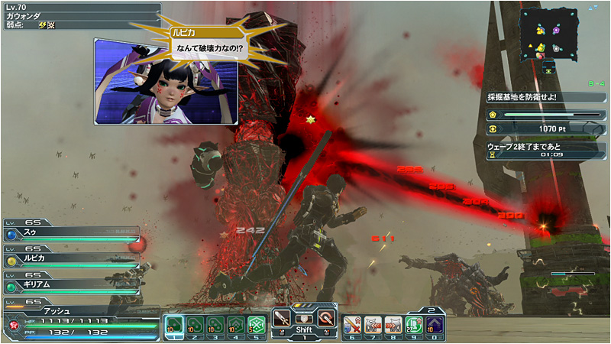
●参考にしたゲーム
オンラインゲーム
「ファンタシースターオンライン２」（株式会社セガゲームス）
緊急ミッション採掘基地防衛線
敵が塔を破壊しようと攻撃をしてくるため、塔を守りつつ敵を全滅させるゲーム。フィールドに落ちている「結晶」を集めることで「ビーム砲台」や
「ロボット」を召喚できる
スマホで遊ぶためには・・・・・・
・操作が複雑
・初心者向けではない
・安定したクリアに時間がかかる
・単純操作
・初心者でもすぐに慣れる
・難易度調整ができる
・５分前後で一区切りつく

Slide 10
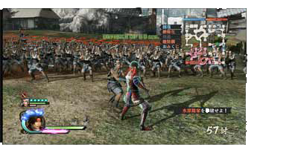
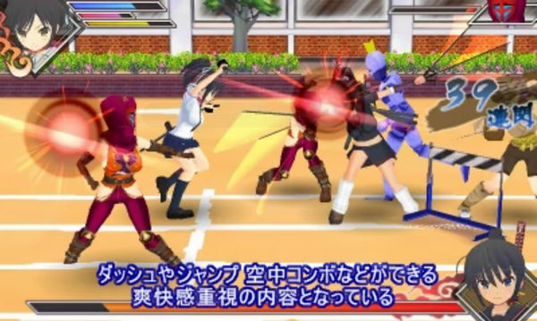
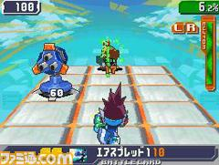
●単純操作で敵を倒すゲーム
戦国無双シリーズ
・大軍を蹴散らしながら進んでいくゲーム。
性能の違うキャラクターを交代しながら
ゲームを進めていく。武将たちのドラマも魅力。
閃乱カグラシリーズ
・ボタンを連打するだけで簡単にコンボが
発動する。一度のコンボで複数の敵を
巻き込むことができる。ジャンプアクションなどが
キャラクターを魅せる。
ロックマンエグゼ・流星のロックマンシリーズ
・バトルチップを使い敵を倒すゲーム。
１回のバトルに使える数は限られているが
ザコ敵を１撃で倒すものもあり非常に強力。

Slide 11
ストーリーについて
テーマ「青春」の要素は？
守る対象は「他人の青春 」
「青春」に憧れる主人公
同じく「青春」に嫉妬する敵たち。
こんな青春を過ごしたい
こんな青春を
過ごしてみたかった

Slide 12
１.他人の青春
夏休みと言えば・・・・・・
を守るミッション
青春とはもともと暗く不器用なもので、明るくかっこよくスイスイしたものは 商業主義が作り上げた虚像にすぎない
ｂｙ 星新一
『クラスメイトの試合終了
まで野球場を守れ！』
『スイカ割をしているクラスメイト
を邪魔しないように守れ！』
『女子風呂を覗こうとする
男子たちを止めろ！』
・・・・・・等、複数製作予定
それでもやっぱり、
商業主義のモノに憧れる

Slide 13

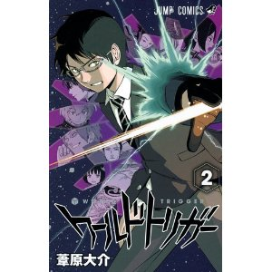
２.主人公
緑谷 出久
もともとは数少ない「能力を持たない少年」
手に入れた能力もリスクがあり使いこなせていない
「強くない」「一般人」
親しみやすさを出す
歴代の主人公のような諦めない心を持つ
ヒーロー
憧れのヒーローになるために訓練を欠かさず
諦めず敵と戦いクラスメイトと競争する
三雲 修
トリオン（MPのようなもの）が低い凡人レベルの隊員
周りが優秀な隊員ばかりなのでより
凡人のレッテルが目立つ
親しみやすいのはリア充か、非リア充か
異世界に行った知人を追うべく、戦略を学び最強チームを目指す
２０代未婚男性の４０．７%が交際経験なし -「恋人がいる」はわずか２２．１% → 親しみやすい主人公にするため、設定を「恋人がいない」に

Slide 14
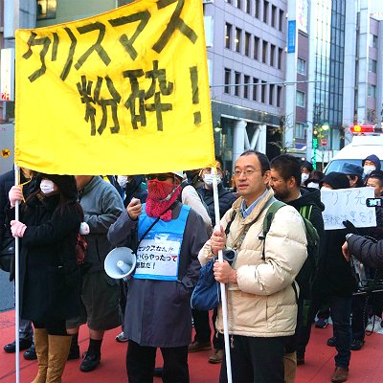
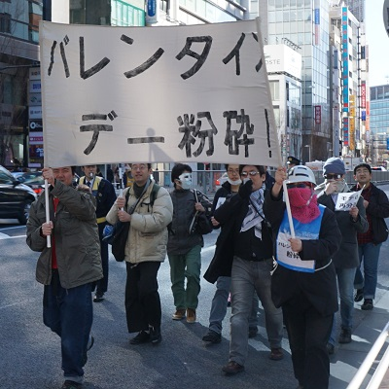
３.敵 実際に渋谷で起きたイベントを参考
クリスマス粉砕デモ
バレンタイン粉砕デモ
・日本のクリスマスは宗教的なものでも何でもない。広告代理店が作り上げたもの
・もらったチョコの数で人間を評価するな！
標的はリア充ではなくてリア充を使って商売をしている会社や、非リア充＝悪いという風評
敵として扱い安くするために
もっと迷惑なキャラクターへ

Slide 15
力を入れたい所
爽快感を
プレイヤーへ
続けてもらえるように・・・・・・
敵がやられた時のリアクション
・すごく吹っ飛ぶ
・爆発が起きる
敵に攻撃するときのエフェクト
・バットが光る
・音、斬撃が出る
タイムアタック導入
時間の壁を超える達成感
高レベル設定導入
ギリギリの状況で
勝利する解放感

Slide 16
ご清聴 ありがとうございました

